Slide 1
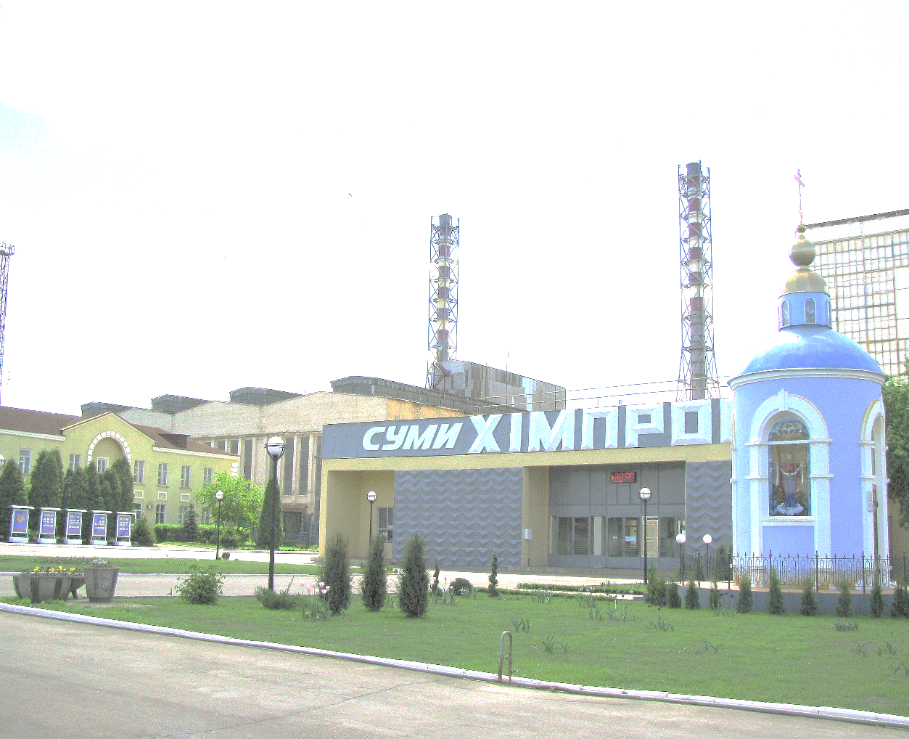

WEB-приложение для тестирования сотрудников
Подготовил: техник-программист Федосеев А.С.

Slide 2
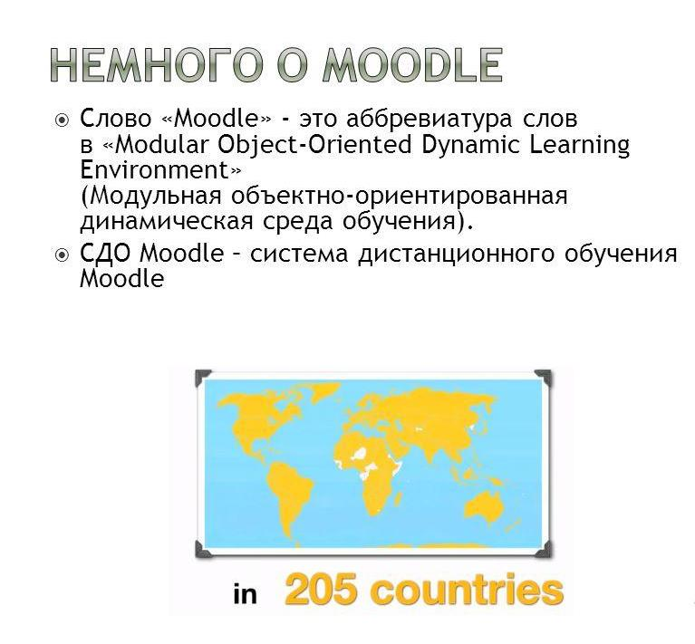
  1. Анализ альтернатив
В частности в Институте Информационных Технологий и Средств Обучения Академии Педагогических Наук Украины.

Slide 3
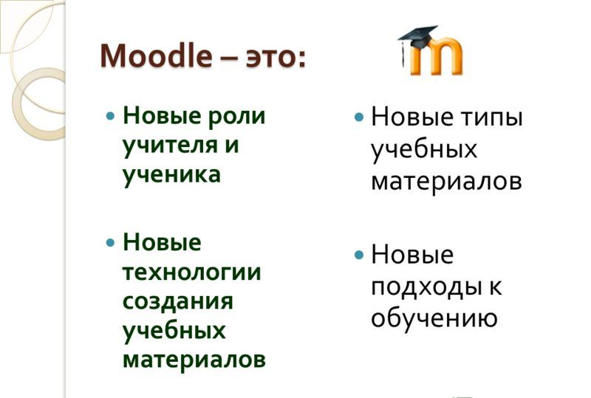

Slide 4
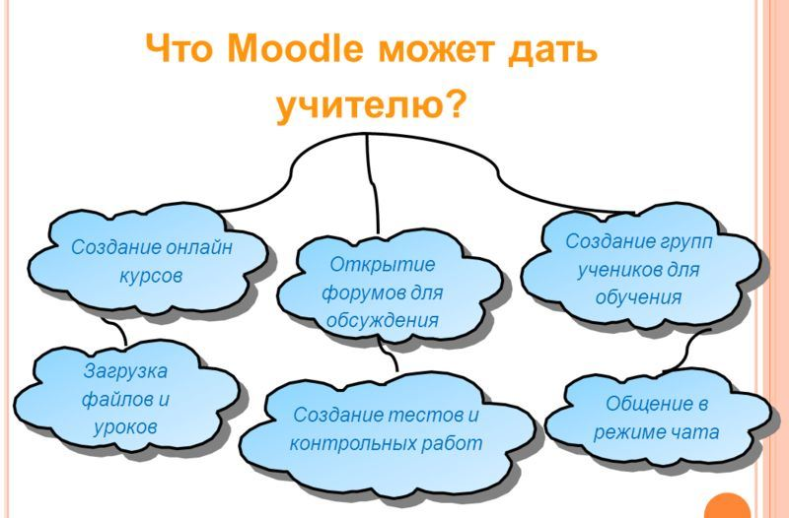
Итак система тестирования представленая в Moodle имеет внушительный набор функций, но она имеет значительный недостаток: она работает исключительно с сайтами, работающих на системе Moodle. Это очень сильно ограничивает пользователя, ведь любые ограничения Moodle будут ограничениями этой системы.

Slide 5


2 Постановка задачи и методы исследования 2.1 Цель и задачи исследования
Целью бакалаврской работы является разработка WEB-приложения для тестирования сотрудников, которое упростит процесс сдачи экзаменов как работникам, так и экзаменаторам.
2.2 Выбор методов исследования
Информационная система содержит базу данных MySQL, доступ к которой реализован через интуитивно-понятный WEB-интерфейс на языке PHP.

Slide 6
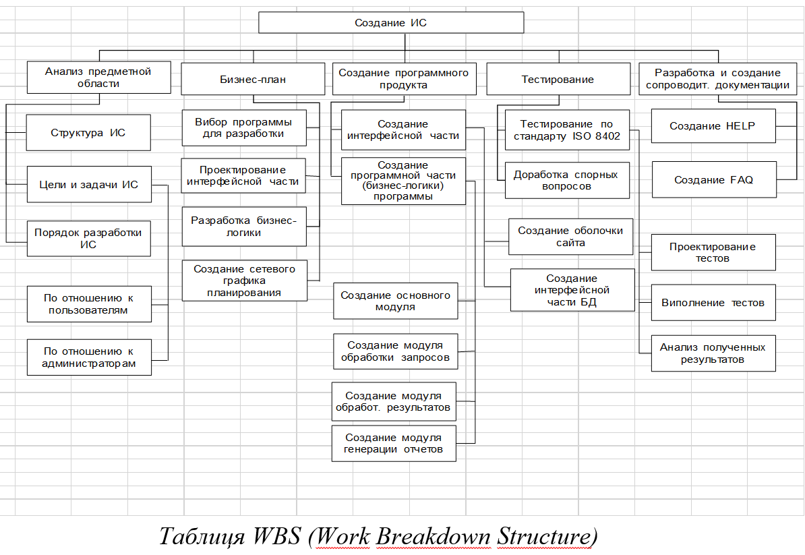

2.3 Планирование структуры работ ИТ-проекта

Slide 7
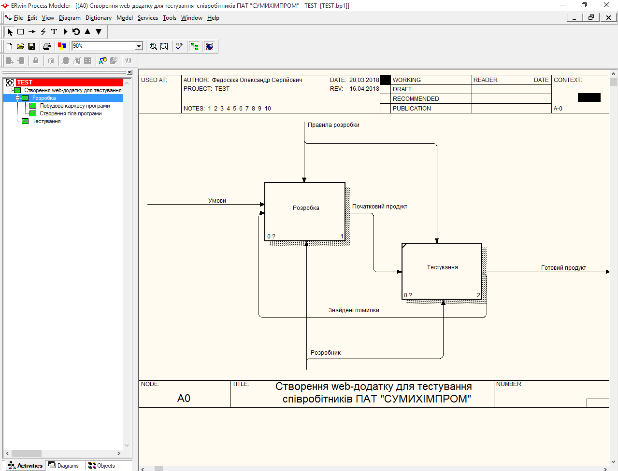


Slide 8
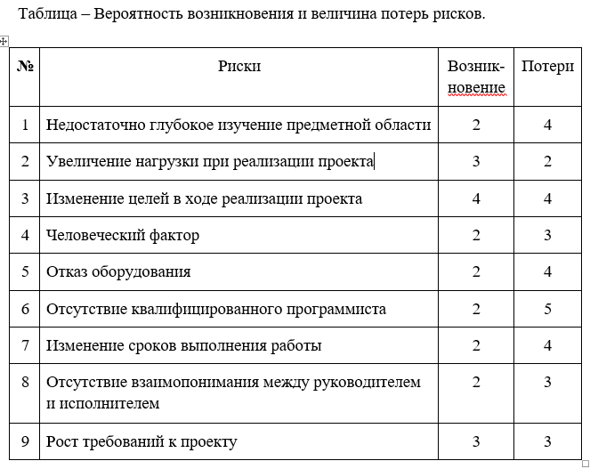


Slide 9

При создании проекта было выполнено его описание на фазе инициализации и на фазе разработки.
Планируется:
- уменьшить время для подготовки к тестам;
- увеличить скорость предоставления информации;
- возможность дистанционного тестирования работников;
- станет доступной возможность интерактивного просмотра статистических данных;
- будет реализовано разграничение прав доступа для надежного хранения данных.
Благодаря дружественному интерфейсу ИС будет довольно проста в использовании и позволит даже неопытному пользователю работать с ней. Web-ориентированную систему тестирования можно внедрить в центре обучения персонала или в отделе охраны труда.

Slide 10
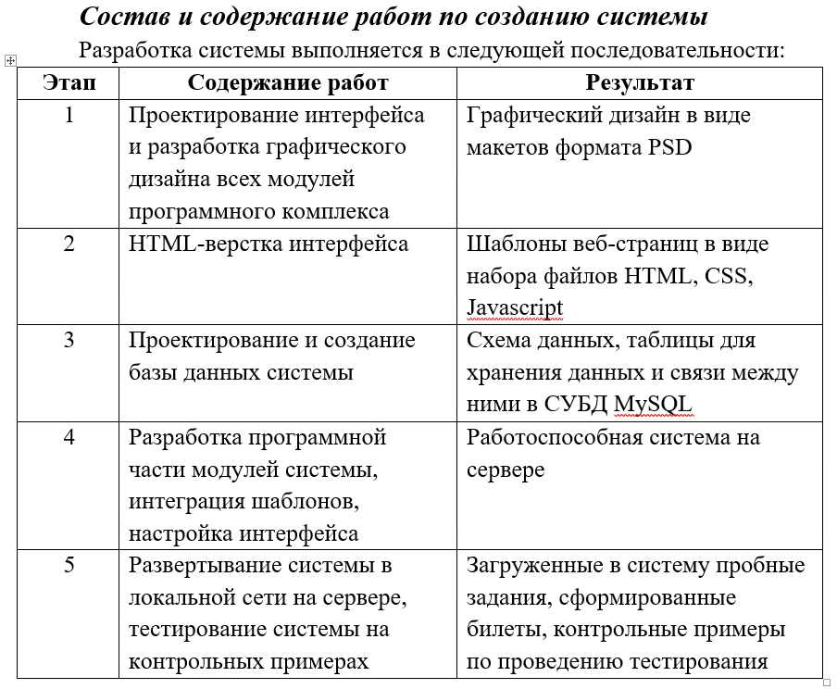


Slide 11

WEB-приложение должно обеспечить:
- автоматическую генерацию формы билета в веб-интерфейсе;
- автоматическую генерацию уникального идентификатора (кода);
- возможность выбора правильного ответа из числа предоставленных вариантов для каждого тестового задания;
- возможность временно пропустить тестовое задание и вернуться к нему позже;
- фиксацию варианта окончательного ответа с помощью кнопки;
- контролировать срок проведения теста и автоматически его завершать после окончания отведенного времени;
- завершать тест по желанию пользователя - нажатием на кнопку «ЗАВЕРШИТЬ»;
- предоставить итоговые результаты тестирования.

Slide 12
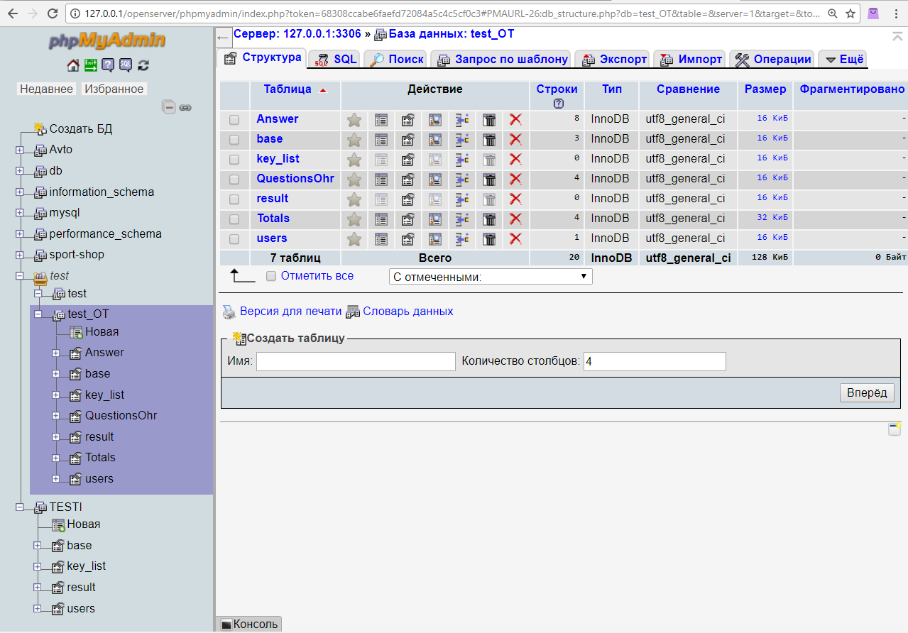

phpMyAdmin для администрирования СУБД MySQL

Slide 13
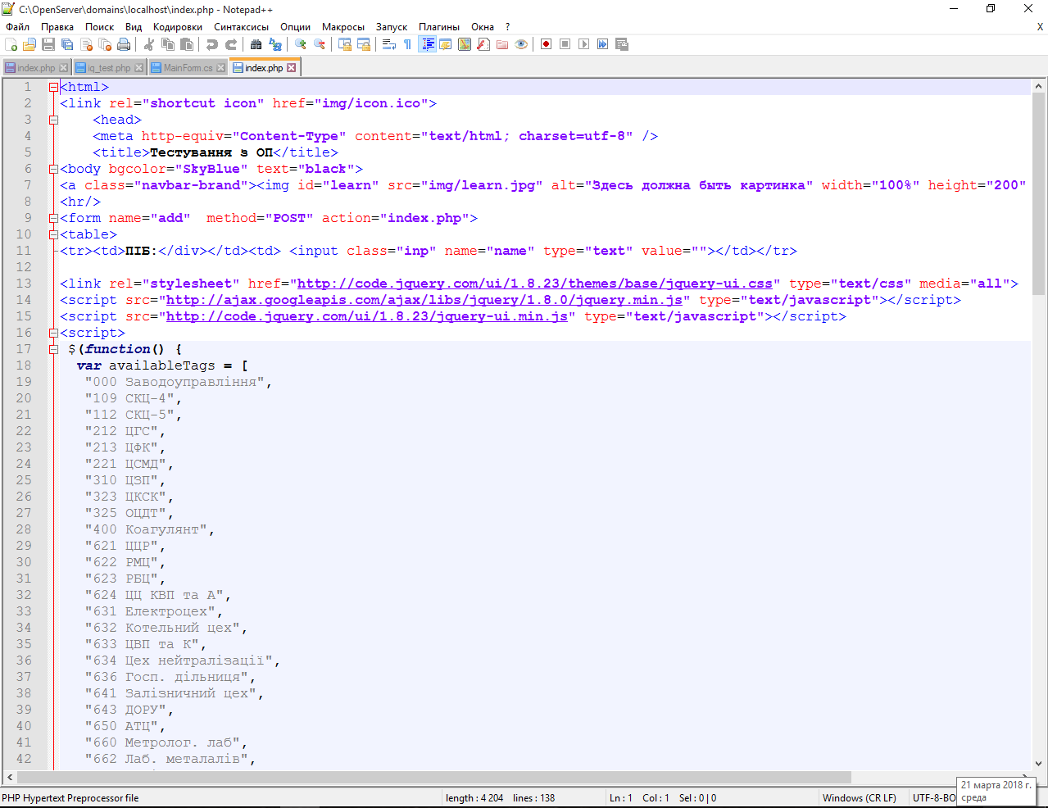


Slide 14
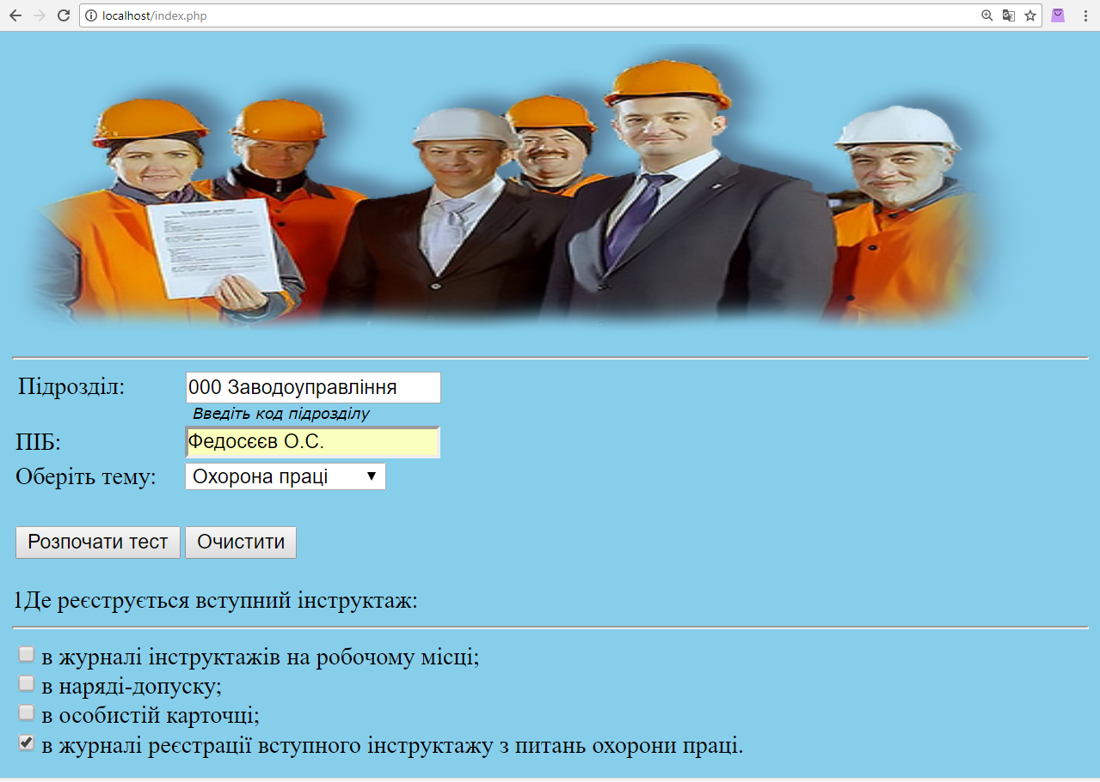
Типова сторінка

Slide 15


